Slide 1
Опыт участия студентов вузов
в региональном чемпионате Абилимпикс» по компетенции «Предпринимательство» в Санкт-Петербурге»
Войлокова Елена Фёдоровна - к. пед. н.,
Мюллер Наталья Владимировна – к.э.н.,
РГПУ им. А.И. Герцена

Slide 2
Среднее ежегодное количество участников в компетенции «Предпринимательство» в СПБ 2020 -2024 гг.
Учебные заведения | Среднее количество участников
 | 2020-2024 | 2025
РГПУ им. А.И. Герцена | 0-1 | 0
СПб ГЭУ | 2 | 2
Иные вузы и колледжи | 0-1 | 1
СПб ГБ специальное реабилитационное профессиональное образовательное учреждение техникум для инвалидов | 3-4 | 3
Специалисты | 0-1 | 3
Школьники | - | 5
Среднее количество участников компетенции | 5-6 | 14

Slide 3
Наиболее интересные бизнес - идеи
Пошив скафандров по заказу для индивидуальных полетов в космос
Открытие коворкинга
Передвижной пункт быстрого уличного питания
Семейная ферма по разведению форели
АРТ – гостиная
Кафе
СПА-отель и конные прогулки
Производство натуральной косметики
Вторая жизнь старых вещей
Шахматный клуб

Slide 4
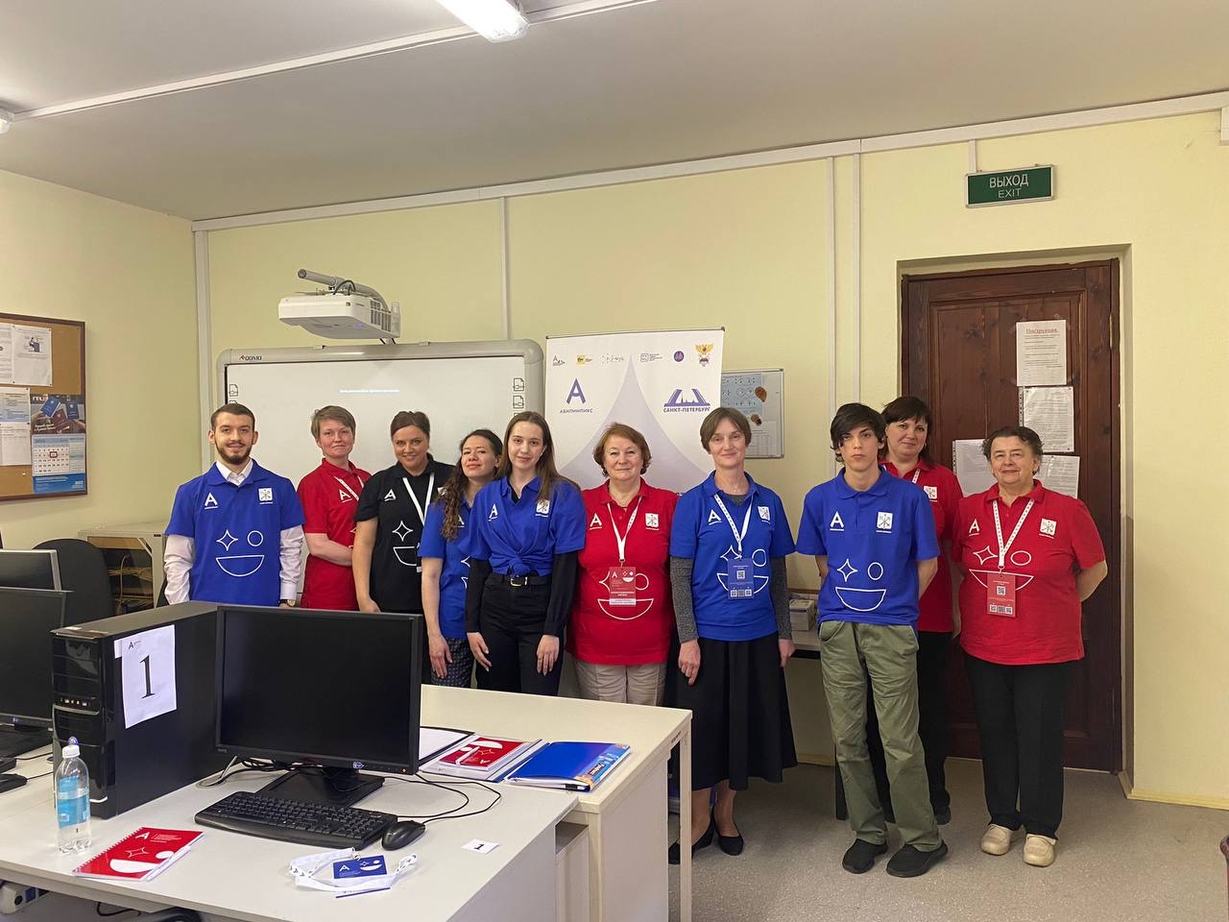

Slide 5
Опыт участия в качестве экспертов
Положительный опыт | Отрицательный опыт
Обучение экспертов приобретение нового положи тельного опыта по работе со студентами с инвалидностью знакомство с опытом подготовки студентов из других образовательных организаций расширение кругозора в сфере компетенции расширение связей между участниками и ОУ | Небольшое число компетенций, подходящих для ВО отсутствие значимых преференций для победителей РЧ ограниченный круг участников - образовательных организаций жюри не всегда обладает необходимыми компетенциями, для оценки идеи и самого проекта погружение в среду «инвалидности» отсутствие деления участников по ступеням образования Несовершенство конкурсных заданий Несовершенство организации

Slide 6
Спасибо за внимание!
Мюллер Наталья Владимировна n_muller@mail.ru

